Slide 1


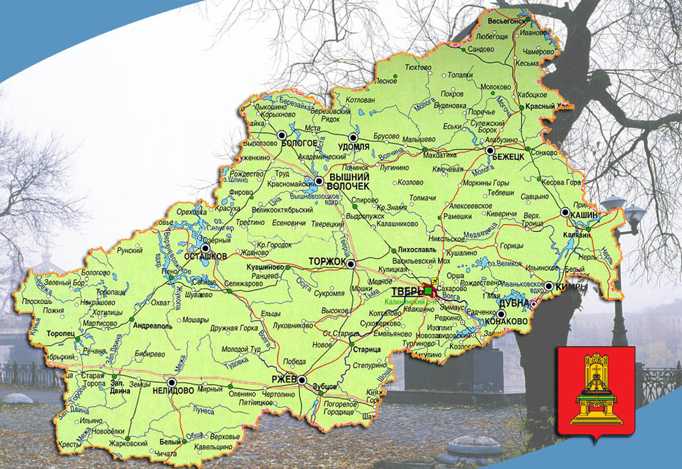
Использование результатов
мониторинга образовательных достижений для управления качеством образования:
из опыта Тверской области
22.03.2016
Лошкарева Елена Владимировна,
директор ГБУ ТО ЦОКО

Slide 2
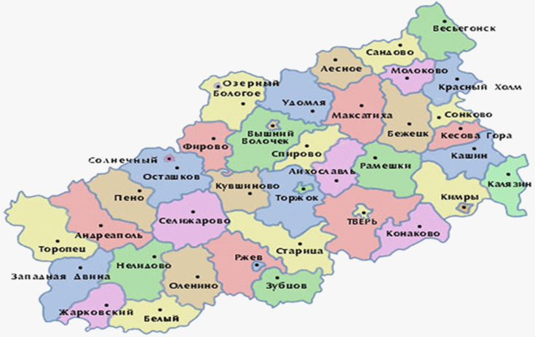
Тверская область
Площадь – 84 201км²
Население – 1 304 067 человек
43 муниципальных образования
Сеть образовательных организаций
618 дошкольных образовательных организаций
530 общеобразовательных организаций
77 организаций дополнительного
образования детей
36 профессиональных образовательных
организаций
30 организаций интернатского
типа

Slide 3



Сопровождение реализации ФГОС на региональном уровне в рамках сотрудничества с ЦОКО ИСМО РАО
Выборка – более 3000 обучающихся, 142 ОО, 43 МО
Оценка качества ООО
Оценка качества НОО
2010 год
Стартовая диагностика (индивидуально-личностное развитие, предпосылки учебной деятельности)
2011 г. Конец 1 кл.
Предметные результаты (математика, русский язык, чтение (Х)
Личностные результаты (самооценка, отношение к учебной деятельности)
2012 г. Конец 2 кл.
Предметные результаты (математика, русский язык, чтение (Х+ Н-П)
Личностные результаты (+структура мотивации)
2013 г. Конец 3 кл.
Предметные результаты
Личностные результаты
2014г. Конец 4 кл.
Выборка 12 тыс. чел.
Предметные результаты
Метапредметные результаты
(смысловое чтение, групповые проекты)
Личностные результаты (+моральные дилеммы)
Оценка индивидуального прогресса обучающихся
2015 г.
Конец 5 кл.
МП результаты (смысловое чтение, работа с информацией)
2016г.
Конец 6 кл.
МП результаты
+рус.яз. и математика в школах-пилотах ФГОС)
Контекстная информация:
- карта обучающегося (индивидуально-личностное развитие ученика, взаимодействие со сверстниками и взрослыми, состояние здоровья);
- анкета для родителей (поддержка семьи в обучении, образовательная среда дома);
- анкета для учителя (особенности учебного процесса, организация учебной деятельности, использование ИКТ в обучении)

Slide 4
Использование результатов мониторинговых исследований.
Региональный уровень
Определение круга пользователей результатов мониторинга
Министерство образования Тверской области
Управление надзора и контроля в сфере образования МО ТО
Тверской областной институт усовершенствования учителей
Тверской педагогический колледж
Муниципальные органы управления образованием
Муниципальные методические службы
Муниципальные общеобразовательные организации
(администрация, учителя начальных классов, учителя основной школы)
Негосударственные образовательные организации
Обучающиеся
Родители обучающихся

Slide 5
Направления использования результатов мониторинговых исследований.
Региональный уровень
1. Создание информационных ресурсов для различных групп пользователей
Коллегии Министерства образования Тверской области
3. Региональные семинары, совещания для разных категорий
4. Использование технологических и методологических подходов мониторинга при проведении других региональных оценочных процедур
5. Повышение квалификации
6. Целевая методическая поддержка образовательных организаций
7. Экспертно-аналитическое сопровождение контрольно-надзорной деятельности

Slide 6
Механизмы решения проблемы
«Неиспользование результатов мониторинга»
Анализ эффективности ШСОКО И МСОКО – контроль использования результатов мониторинга
Анкетирование педагогических коллективов для оценки работы по поддержке обучающихся 5 классов по проблемам, выявленным мониторинговым исследованием в конце 4 класса
Проверки по контролю качества образования при отсутствии положительной динамики образовательных достижений по результатам оценочных процедур. консультирование
Повышение квалификации:
Проведение целевых курсов ПК на базе ТОИУУ с обсуждением результатов мониторинга,
Проведение целевых региональных семинаров-совещаний при Министре образования Тверской области по определению факторов, влияющих на качество образования.
Выезды специалистов ЦОКО в муниципальные образования (МО)
-транслирование результатов мониторинга и оказание методической помощи.

Slide 7
Проблема формирования навыков смыслового чтения, работы с информацией, как важного ресурса повышения качества образования
Управленческие решения
Перестроить систему повышения квалификации по результатам мониторинга
Продолжить мониторинговые исследования по сформированности читательской грамотности в рамках сопровождения ФГОС ООО
Региональный уровень
- проведение семинаров со специалистами МОУО, методическими службами;
- выезды в МО, в образовательные округа
Муниципальный уровень
- организация методической помощи учителям основной школы по выявленным проблемам
Уровень ОО
организация целенаправленной работы с обучающимися, продемонстрировавшими:
низкий уровень достижений;
высокий уровень достижений
5 класс
(2015 г.)
6 класс
(2016 г.)
7 – 9 класс

Slide 8
Проблема низких результатов образовательных достижений по математике.
Управленческие решения
1. Выявить школы с низкими результатами
2. Определить проблемные разделы, темы
3. Анализ контекстной информации:
корреляция результатов с текущей успеваемостью, с результатами других внешних оценочных процедур;
педагогические кадры;
условия для формирования познавательной активности обучающихся и др.
Создание Ассоциации учителей математики
Разработка «дорожных карт»
Совещание при Министре образования Тверской области
руководители МОУО
руководители ОО
Разработка плана мероприятий по реализации Концепции математического образования в Тверской области
Курсы повышения квалификации
Проведение региональных проверочных работ
-выявление проблем,
-обсуждение результатов,
- разработка методических рекомендаций
Рабочее совещание при заместителе Председателя Правительства Тверской области по оценке динамики результатов школ, входящих в группу риска

Slide 9
Эффекты участия в мониторингах
( по результатам анкетирования участников )
Участие в проекте стало частью работы по эффективному внедрению ФГОС
Обеспечение поддержки каждого ученика в период обучения в школе
Использование инновационного стандартизированного инструментария
Активное взаимодействие
с семьями обучающихся, осознание родителями их роли в воспитании и поддержке детей
Возможность комплексной оценки качества начального общего образования
Помощь учителям основной школы в обеспечении преемственности при переходе детей на новый уровень образования
Влияние на внедрение современных образовательных и оценочных технологий
Развитие школьных систем оценки качества образования в соответствии с ФГОС
Повышение общего уровня профессиональных компетенций педагогов
Развитие сетевого взаимодействия профессионального педагогического сообщества

Slide 10
Использование результатов мониторинга образовательных достижений обучающихся на муниципальном уровне
Ермоленко Татьяна Анатольевна –
главный специалист отдела образования,
г.Вышний Волочек

Slide 11
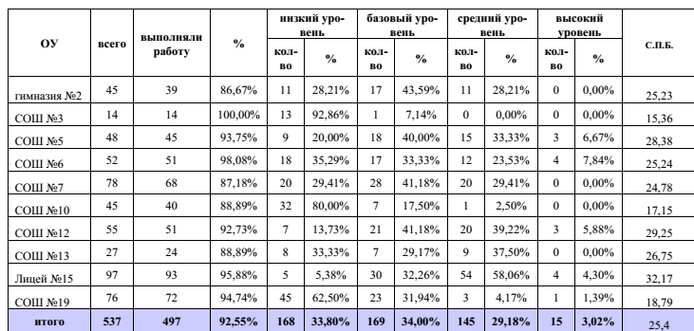
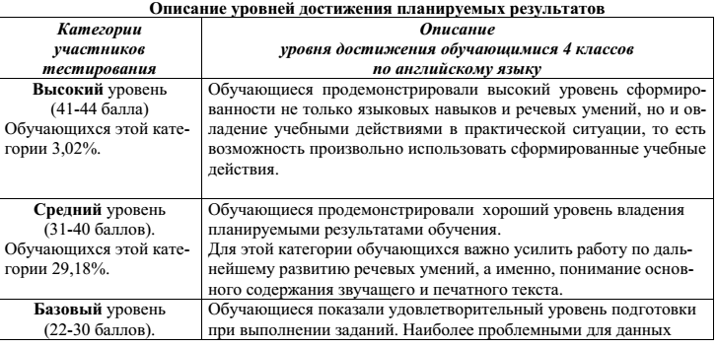
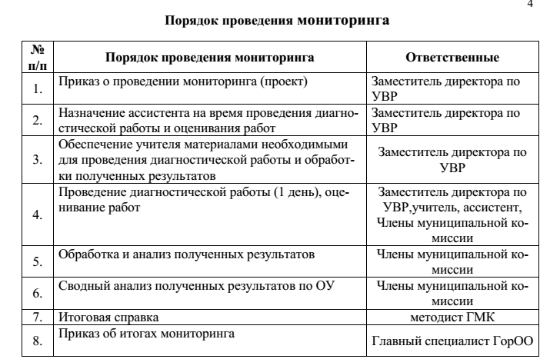
Мы учимся у лучших!!!
Муниципальные мониторинги по оценке образовательных достижений обучающихся
Команда специалистов в области ОКО
Регламенты проведения
Спецификации и кодификаторы
Специалисты ГорОО,
руководители ГМО,
руководители школ и их заместители,
педагогические работники

Slide 12
Направления использования результатов мониторинговых исследований
Муниципальный уровень
Методическое сопровождение педагогов
Поощрение руководителей ОО и педагогов
Поддержка «слабых» школ «сильными школами»
Формирование заявок на курсы повышения квалификации
Проведение тематических проверок
Анализ и обсуждение на различных уровнях
Совещания руководителей ОО и их заместителей;
заседания ГМО, методических советов, Совета ГорОО;
августовская педагогическая конференция

Slide 13
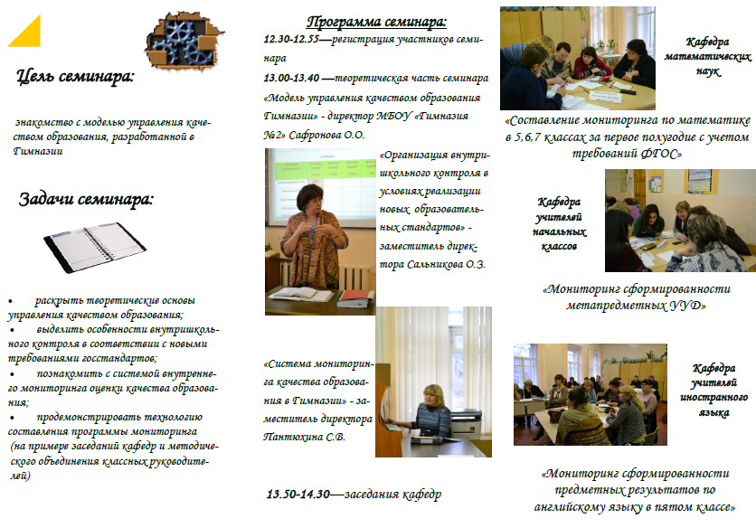
Семинар директоров «Управление качеством образования»
Анализ и обсуждение на различных уровнях

Slide 14
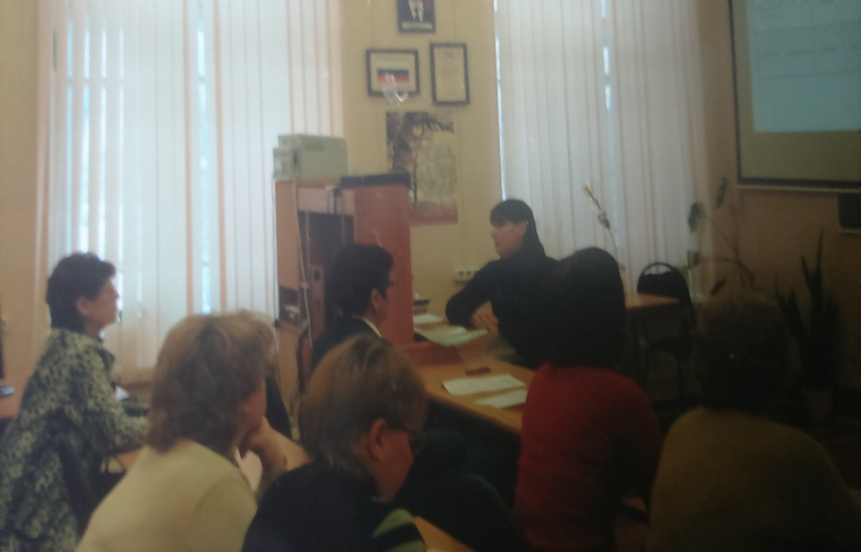
Использование материалов мониторингового исследования на муниципальном уровне
Методическое сопровождение педагогов
заседания ГМО
практические семинары с педагогами города
Инновационный инструментарий для оценки качества начального образования в соответствии с ФГОС:
КИМ по предметам;
КИМ по метапредметным результатам;
Методические рекомендации по выполнению групповых проектов с обязательным показом видеороликов школ, принявших участие в мониторинге;
Анкеты для учителей, обучающихся и их родителей (законных представителей);
Использование электронных форм для обработки результатов.

Slide 15
  Сетевое взаимодействие:
  «сильные» - «слабые» школы
Поддержка «слабых» школ «сильными школами»
Основные направления взаимодействия
Заседания предметных кафедр Гимназии №2
Участие учителей МБОУ СОШ №3 в методических советах Гимназии №2
Проведение мастер – классов педагогами Гимназии №2
Проведение открытых уроков в Гимназии №2
Проведение уроков учителями Гимназии №2 на базе МБОУ СОШ №3
Участие учителей и обучающихся МБОУ СОШ №3 в предметных неделях Гимназии №2
Примеры реализации «дорожной карты» (февраль – март 2016 года )
Мастер – класс «Исследовательская деятельность младших школьников»
Урок математики в 4 классе «Умножение на двузначное число»
Интегрированный урок во 2 классе «Широкая масленица в звуках и красках»
Занятие кружка «Мой инструмент – компьютер» по теме «Фразеологизмы»
Экскурсии для учащихся 1-2 классов, организованные краеведческим кружком «Родничок» по теме «История малых городов Тверского края»
Выставка творческих работ участников кружка «Рукодельница»
Интерактивная викторина «Они сражались за Родину!»

Slide 16
Программа работы по преемственности между начальным и основным уровнями общего образования по рекомендациям мониторинга
1 этап (предварительный):
  анализ результатов мониторинга образовательных достижений обучающихся 4-х классов;
  рекомендации учителям, классным руководителям основной школы;
  составление психологической характеристики классного коллектива;
  разработка направлений работы с одаренными обучающимися;
  составление плана работы с детьми, не достигшими базового уровня;
  ознакомление родителей с перспективами обучения обучающимся в 5 классе;
  анализ уровня здоровья обучающихся.
2 этап (основной):
  входная диагностика;
  родительские собрания с участием учителей-предметников;
  выявление организационно – психологических проблем классного коллектива, изучение индивидуальных особенностей обучающихся, коррекция деятельности педагогов с целью создания комфортных условий для адаптации обучающихся 5 классов;
  адаптационный психологический тренинг.
3 этап (заключительный):
  анализ итогов обучения в 5 классе;
  подведение итогов работы по преемственности, определение трудностей в развитии обучающихся;
  анализ работы по преемственности с одаренными обучающимися;
  планирование деятельности.

Slide 17
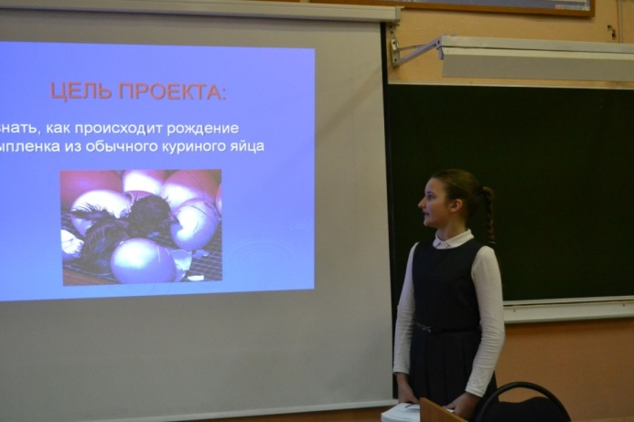
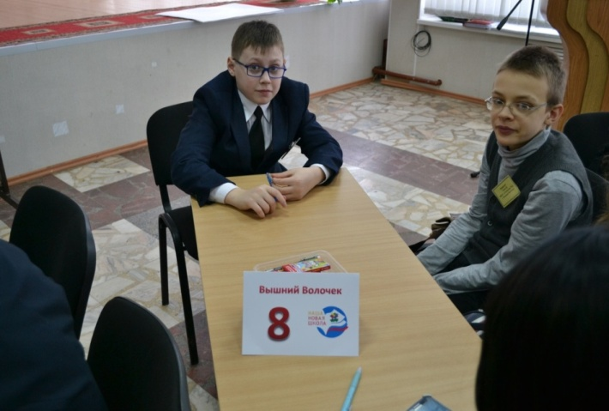
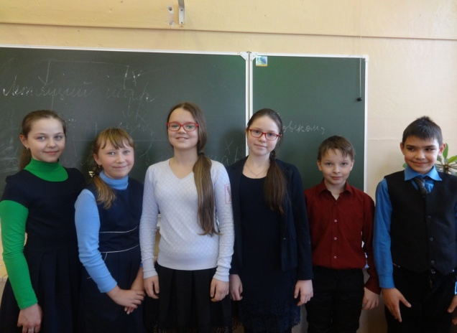
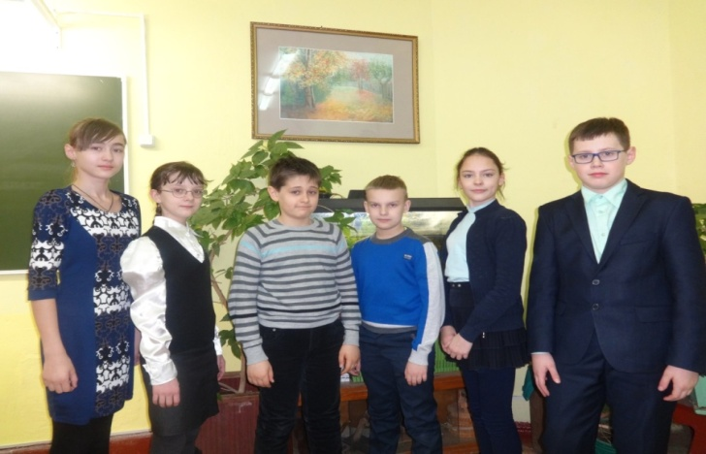
Обеспечение успешной образовательной траектории
при переходе из начальной в основную школу
Пятиклассница - призер научно – исследовательской конференции по биологии в 2014-2015 учебном году
Обучающиеся 5 класса - участники первой региональной метапредметной олимпиады, призеры школьного этапа Всероссийской олимпиады школьников в 2015-2016 учебном году
Обучающиеся 5 класса – участники Всероссийского конкурса по русскому языку «Русский медвежонок»
Обучающиеся 5 класса – участники Всероссийских конкурсов «Проба пера» и «Я – энциклопедия»

Slide 18
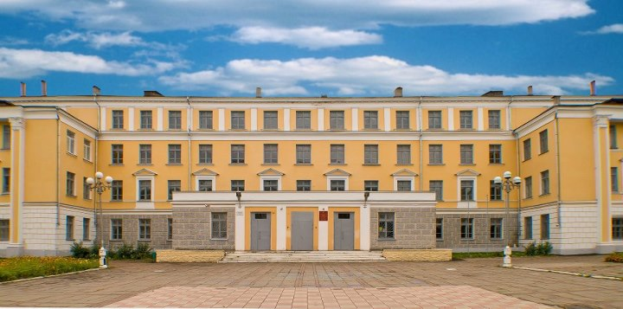

Шмитова Татьяна Геннадьевна, зам. директора по УВР
Опыт использования результатов мониторинга образовательных достижений учащихся начальной школы.
МОУ гимназия №12 г. Твери

Slide 19
Программа развития гимназии №12
Компетентно - деятельностный подход
как механизм реализации качества образования в условиях работы многопрофильной гимназии
2010-2011 учебный год
МОУ многопрофильная гимназия №12 г. Твери - пилотная площадка по внедрению ФГОС НОО
в 1 «г» классе
2014-2015 учебный год
Внедрение ФГОС НОО во всех классах начальной школы, 5 классе МОУ многопрофильной гимназии №12 г. Твери

Slide 20

Портфолио
Оценка индивидуальных достижений обучающихся
(все выпускники ОО)
Муниципальное образовательное учреждение
многопрофильная гимназия №12
Растоскуев
Иван
успешность освоения учебной программы
достижения базового и повышенного уровня
успешность развития
разработка программы индивидуального развития

Slide 21
Результаты оценки индивидуальных достижений по предметам
ФИ ученика | класс | предмет | общий балл | % выполнения заданий базового уровня | % выполнения заданий повышенного уровня | уровень достижений по предмету
ФИО |  | Математика
 | 1 | внешняя диагностика | 65 | 63 | 70 | высокий
 |  | внутренняя диагностика (комплексная работа) | 10 |  |  | базовый
 | 2 | внешняя диагностика | 68 | 70 | 72 | высокий
 |  | внутренняя диагностика (комплексная работа)
 | 3 | внешняя диагностика | 77 | 81 | 75 | повышенный
 |  | внутренняя диагностика (комплексная работа) | 12 |  |  | высокий
 | 4 | внешняя диагностика | 71 | 75 | 88 | повышенный
 |  | Внутренняя диагностика (комплексная работа) | 14 |  |  | высокий

Slide 22
Использование предметных результатов мониторинговых исследований обучающихся 4 классов
Определение с выбором профиля в 5 классе
Разработка индивидуальной программы для 5-9 класса (курсы по выбору, внеурочная деятельность)
Участие в олимпиадах разного уровня («Математикус», «Граммотейка» и т.д)
Участие в научно-практических конференциях («НПК Шаг в будущее», «Юный исследователь», конкурс рефератов)

Slide 23
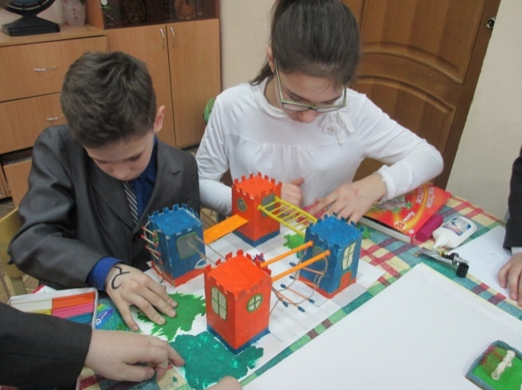
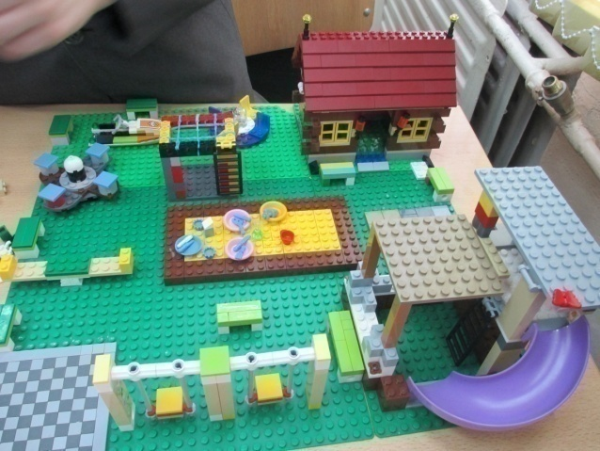
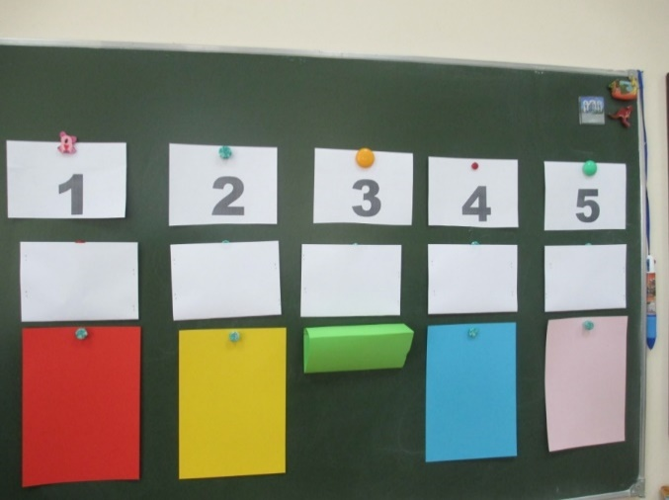
Метапредметные результаты
Конструкторский проект «Детская площадка»
Результаты оценки индивидуальных достижений обучающихся
по групповому проекту

Slide 24
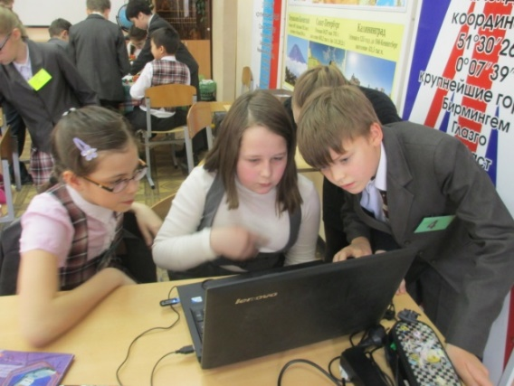
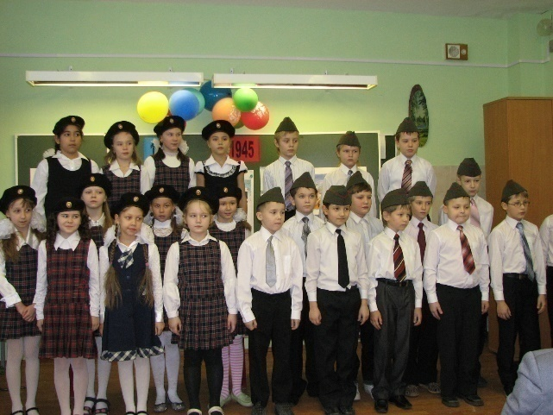
Метапредметные результаты
Проектная деятельность в МОУ гимназии №12 г. Твери
Проект «Мода на здоровье»
Стиль жизни 8 класс
Модные привычки 1-7 класс
Социальная реклама 9-10 класс
Проект «Классное время»
Театральный фестиваль «День рождения
дедушки Корнея» 2-4 классы
Классика на все времена 5-11 классы
Фестивали песни и слова 1-11 классы
Акция «Мы наследники Победы» 2-11 класс
Защита журнала «Классное время»

Slide 25
Использование инструментария мониторингового исследования для организации проектной деятельности обучающихся
Лист планирования и продвижения по заданию
Класс ______ Номер группы _________
Название группы ___________________________________________
Тема, выбранная группой __________________________________________
запишите выбранную вами тему
Форма представления проекта.
Отметьте ∨ выбранную вами форму:
А. Плакат
Б. Компьютерная презентация
Как планируете представить результаты?
Отметьте ∨ выбранный вами способ:
А. Только в виде таблицы
Б. В виде таблицы и диаграммы
В. В виде таблицы и пиктограммы
Вопросы к одноклассникам:
_________________________________________________
_________________________________________________
_________________________________________________
_________________________________________________
________________________________________________
Начало работы __ час ___мин
Окончание работы __ час ___ мин
Что делаем | Кто делает | Отметка о выполнении (+ или –)
2.
3.

Slide 26
Использование инструментария и результатов мониторингового исследования для обеспечения преемственности между начальным и основным уровнем общего образования
для организации совместной работы
психологической службы гимназии, родителей, классных руководителей
Проведение бесед с родителями о мониторинге индивидуально-личностных особенностей выпускников начальной школы Анкетирование родителей о качестве начального образования Психологическое сопровождение учащихся 5 классов Рекомендации классного руководителя и психолога на основе результатов мониторинговых исследований в 1-4 классах для родителей, учителей, классных руководителей 5 класса Методика «Настроение» Методика «Как ты себя оцениваешь?» Анкета для учащегося 4 класса по мотивации Методика «Как поступить»

Slide 27
Благодарим за внимание!
г. Тверь, ул. Горького, д.97
(4822)55-50-18
gu_to_coko@mail.ru

